Slide 1




SESIÓN DE TRABAJO
CIUDADES INTELIGETES EN ANDALUCIA.
Sevilla, 23 de Marzo de 2018
“RED DE AGENTES PARA EL DESARROLLO INTELIGENTE DE ANDALUCÍA: RADIA”: OBJETIVOS Y PLANIFICACIÓN DE ACTUACIONES

Slide 2

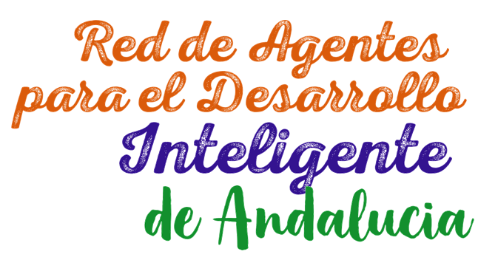
“Andalucía Smart” es la iniciativa de la Junta de Andalucía para impulsar una Andalucía conectada, que proporcione servicios digitales eficientes, integrados, sostenibles y que aporten valor a la ciudadanía, contribuyendo así desde el gobierno de la Junta de Andalucía al proceso de transformación inteligente de las ciudades y al desarrollo del concepto de “smart region” en el territorio.

Slide 3
Objetivos Andalucía Smart:
  Definir un marco estratégico y operativo para impulsar el desarrollo inteligente de las ciudades y su territorio.
  Impulsar las líneas y actuaciones prioritarias de dicho marco, en el periodo 2015-2020.
  Contribuir al logro de los objetivos de las estrategias “Europa 2020” , “Agenda Digital para Europa”, “Agenda Digital de España”, y “RIS3 Andalucía”

Slide 4

Agenda
Digital
Europea
Agenda
Digital para
España
Plan de
Acción Andalucía Smart 2020
Estrategia
Europa 2020
RIS3
Andalucía

Slide 5
Principios estratégicos que garantizan la consecución de los objetivos del PAAS2020:
  Orientación a la ciudadanía: centro de todos los beneficios de las iniciativas smart.
  Eficiencia y Eficacia: acelerando el proceso de transformación de los servicios públicos.
  Sostenibilidad: haciendo de la sostenibilidad técnica y económica de las iniciativas de desarrollo inteligente una condición básica obligatoria para hacerlas viables.
  Transparencia: abriendo la gestión y los resultados del proceso de transformación inteligente a todos los actores.
  Participación: implicando en el proceso de gobernanza a todo el ecosistema smart andaluz.

Slide 6
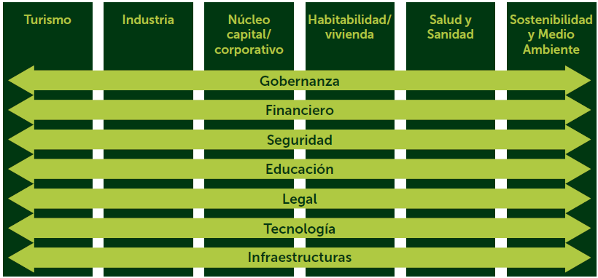
Líneas estratégicas y ámbitos competenciales sobre los que se estructura el PAAS2020

Slide 7
Plan de Acción Andalucía Smart 2020
Iniciativas
^{IMPULSO}
^{FINANCIERO}
^{CAPACITACIÓN}
^{& KNOW HOW}
⁰⁸
^{Oficina asesoramiento}
^{CAMPOS DE}
^{DESARROLLO Y}
^{EXPERIMENTACIÓN}
⁰⁹
Programa financiación ciudades inteligentes
⁰³
^{BootCamps}
¹⁰
^{Plan atracción inversores}
^{BASE METODOLÓGICA}
^{Y TECNOLÓGICA}
^{GOBIERNO}
^{ELECTRÓNICO}
⁰⁶
^{Impulso} ^{I+D+i}
⁰¹
^{PROMOCIÓN}
^{DE SINERGIAS}
⁰⁷
^{AndaluciaSmart LAB}
¹¹
^{E-Gobierno MOAD}
^{Libro Blanco}
⁰²
^{Marco Tecnológico}
^{DIFUSIÓN}
^{Y ACCESO}
⁰⁴
⁰⁴
^{RADIA}
¹²
^{Estrategia de Comunicación}
⁰⁵
^{Portal andaluciasmart}

Slide 8


Slide 9
RADIA pretende constituirse como el espacio de encuentro en que todos los agentes que constituyen el ecosistema smart de Andalucía colaborarán para definir y construir, a través de un proceso de gobernanza, el modelo de “smart region” de Andalucía, y la estrategia de desarrollo inteligente de sus ciudades y municipios.

Slide 10
Objetivos Generales:
Informar a propósito de las potencialidades de “Ciudades Inteligentes” para los Gobiernos Locales en Andalucía en el Nuevo Marco Comunitario (2014-2020); así como las posibilidades de financiación para la puesta en marcha de proyectos municipales.
Capacitar a responsables políticos y personal técnico de la Administración Local para la puesta en marcha de proyectos integrales relacionados con “Ciudades Inteligentes”.
Favorecer el debate y la reflexión en torno al binomio “Gobernanza Local y Ciudades Inteligentes”.
Sentar las bases para el lanzamiento de la Red Agentes para el Desarrollo Inteligente de Andalucía (RADIA).

Slide 11
Objetivos Específicos:
Diseñar herramientas y generar procesos que permitan la implementación en los Gobiernos Locales de Andalucía de la Estrategia Local de Ciudades Inteligentes.
Comunicar el valor añadido que supone para la gestión municipal el incorporar estrategias de crecimiento inteligente en beneficio del desarrollo local más sostenible e innovador.
Establecer medidas de discriminación positiva que favorezcan la igualdad de oportunidades y el fomento de la participación ciudadana en clave de gobernanza local.

Slide 12

Smart Government – Smart Citizenship
Notes:
12

Slide 13


Actuación 1:
Puesta en marcha del Grupo Motor “Gobernanza Local de Andalucía”
El objetivo es la elaboración del documento “Estrategia Local de Ciudad Inteligente de Andalucía” ; debe responder a la finalidad de constituirse en el marco de referencia para cualquier ayuntamiento de Andalucía para elaborar su estrategia propia y la planificación de su modelo de ciudad inteligente a desarrollar. Los resultados de cada una de las sesiones de trabajo de los GML, se darán a conocer a través del “Observatorio de Ciudades Inteligentes de Andalucía”

Slide 14
El objetivo es la elaboración del documento “Estrategia Local de Ciudad Inteligente de Andalucía” ; debe responder a la finalidad de constituirse en el marco de referencia para cualquier ayuntamiento de Andalucía para elaborar su estrategia propia y la planificación de su modelo de ciudad inteligente a desarrollar. Los resultados de cada una de las sesiones de trabajo de los GML, se darán a conocer a través del “Observatorio de Ciudades Inteligentes de Andalucía”

Slide 15
Actuación 1
Coordinadores Grupos Motores Provinciales
Diputación de Almería: Luis Garcia Maldonado. lgarciam@dipalme.org
Diputación de Cádiz: Antonio García Vázquez. antonio.garcia.vazquez@dipucadiz.es
Diputación de Córdoba: Francisco Juan Martín Romero. fjmr03@dipucordoba.es
Diputación de Granada: Miguel Pereira.miguel@dipgra.es
Diputación de Huelva: Juan Alfaro Márquez. jalfarom@diphuelva.org
Diputación de Jaén: Alberto Martínez Morales. alberto@dipujaen.es
Diputación de Málaga: Mª Victoria Muñoz Reina. mvreina@malaga.es
Diputación de Sevilla: Elena Fernández Haro. elena@dipusevilla.es

Slide 16



Actuación 2:
Diseño de la “Estrategia Local de Ciudad Inteligente de Andalucía”
y su correspondiente“Hoja de Ruta”
Deberá indicar la trayectoria general sin dictar una dirección en particular.
Se basará en los recursos, bienes y oportunidades actuales.
Tendrá un efecto atractivo y convincente para los responsables políticos, en cuanto a los beneficios que aporta el proceso de transformación en ciudad inteligente. Minimizará resistencias y barreras.
Conectará la intervención con aquellos que serán los/as beneficiados/as.
Permitirá progresar en la búsqueda de los objetivos fijados.

Slide 17
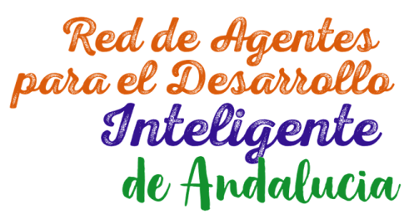

Actuación 3:
Lanzamiento de una sección web (2.0) “gobernanzalocal_andalucia”

Slide 18



Actuación 4:
Creación del Observatorio de Ciudades
Inteligentes de Andalucía
Constituirse en punto de información del estado de avance del desarrollo inteligente de Andalucía, realizando mediciones periódicas de los diferentes indicadores de avance, y en particular, a propósito de herramientas y programas de financiación europeas.
Habilitar un “Laboratorio Participativo”, para compartir y publicar la información que se genere desde el proceso de gobernanza que realizará el Grupo Motor de Gobernanza Local.

Slide 19

Actuación 4:
Creación del Observatorio de Ciudades
Inteligentes de Andalucía
Elaborar un Mapa de Indicadores a propósito del “Diagnóstico Smart de Andalucía”, disponible en formato web (2.0).
Generar informes y recursos informativos que pudieran surgir de la demanda de información específica por parte de los potenciales usuarios/as.

Slide 20
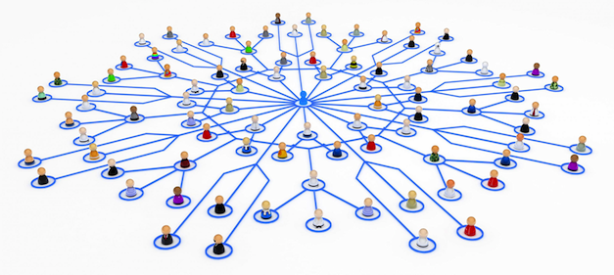
Observatorio de
Ciudades Inteligentes
Elevar propuestas al interés público
Empoderar a la sociedad
Impulsar, evaluar, monitorear y vigilar el cumplimiento de la POLITICA PÚBLICA
Diagnósticos
Control social
Seguimiento
técnico

Slide 21


Actuación 5:
Mercado Local de Ideas
“Ciudades Inteligentes de Andalucía”
Dar a conocer los proyectos vinculados a ciudades inteligentes con un impacto social y económico en los municipios de Andalucía.
Fomentar y promocionar el emprendimiento como un activo para las industrias y el sector TIC vinculado al concepto de “ciudad inteligente”.
Poner en valor este potencial creando nuevas oportunidades de negocio.
Generar un pensamiento creativo que permita enriquecer y mejorar la iniciativa “AndalucíaSmart” y el PAAS2020.
Se efectuará mediante convocatorias a empresas del sector de las TICs, y de un modo especial a aquellas vinculadas con la economía social.

Slide 22

Actuación 6:
Configuración del Ecosistema Smart de Andalucía
La inclusión de entidades en el ecosistema smart de Andalucía se formalizará mediante la suscripción de un acuerdo entre la Junta de Andalucía y cada Entidad, el cual incluirá, entre otros, los siguientes apartados:
El compromiso que asumen las partes.
Los recursos que pone el organismo/institución a disposición del ecosistema para la consecución de sus fines (humanos, financieros, o de otra índole).
La vigencia del acuerdo (fijado a priori en cuatro años, prorrogables).

Slide 23

Actuación 7:
Plan de Formación/Capacitación a responsables políticos de la Administración Local de las áreas de nuevas tecnologías y desarrollo inteligente
Mediante soporte de plataforma e-learning, se desarrollará un Plan de Formación, integrado en los BootCamps, dirigido a los responsables políticos y técnicos de Entidades Locales de Andalucía en el área de nuevas tecnologías y desarrollo inteligente de las ciudades, con un alcance mínimo de 300 usuario/as receptores y un paquete lectivo de 400 horas teórico-prácticas.

Slide 24




Actuación 8:
Organización del Evento “Lanzamiento de la Red de Agentes para el Desarrollo Inteligente de Andalucía – RADIA”

Slide 25


Actuación 9:
Elaboración y ejecución de un Plan de Comunicación a propósito de la RADIA

Slide 26

Federación Andaluza de Municipios y Provincias
info@famp.es

